Slide 1
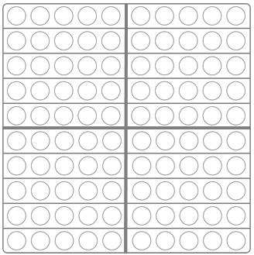
Zahl unter der Lupe bis 100
Schreibe das Zahlwort.
Male so viele Punkte aus. | Trage in die Stellenwerttafel ein.
 | Ergänze bis 100.
Zeige am Zahlenstrahl.
Trage ein
Schreibe Aufgaben. | Lege mit Geld.
+
= 100

